Slide 1
Система управления версиями Git

Slide 2

О Преподавателе
Окончил и работал на кафедре РК-5 МГТУ им. Н. Э. Баумана
разработчик и преподаватель курсов по C/C++, Java, C#, R, Scala
выпустил более 500 групп по различным продуктам Oracle, Microsoft и авторским курсам
25 лет преподает курсы по IT технологиям
Александр Кораблин
Преподаватель УЦ Специалист
к.т.н., MCT, MCSD,
Oracle Certified Professional

Slide 3
Программа
Системы контроля версий и их использование разработчиком
Принципы работы систем контроля версий
Отличительные особенности Git
Введение в Git
Установка и начальная настройка Git
Репозиторий Git
Подготовка и создание коммитов
Просмотр истории коммитов
Отмена действий
Ветвление в Git
Принципы ветвления и слияния
Управление ветками
Слияние и разрешение конфликтов
Перебазирование
Использование Git на сервере
Распределенная работа в Git
Использование Git в других окружениях

Slide 4
Задачи систем контроля версий
SCM – Software Configuration Management
VCS – Version Control System
Хранение исходного кода проекта
Хранение истории изменений и/или разных версий проекта
Обеспечение совместной разработки
Распределенная работа

Slide 5
Системы контроля версий
Схема внесения изменений:
Слияние(merge)
Блокировка(Lock)
Тип репозитория:
Локальный (например, https://www.gnu.org/software/rcs/)
Централизованный
Распределенный
Notes:
https://en.wikipedia.org/wiki/Comparison_of_version-control_software

Slide 6
Git – распределенная система управления версиями
Создавался для поддержки разработки ядра Linux
Используется во множестве свободных проектов, сама идёт по свободной лицензии (GPL)
Позволяет каждому разработчику иметь локальную копию всей истории разработки (репозиторий)
Заточена на использование скриптов
Поддерживает быстрое ветвление и слияние при нелинейной разработке
Notes:
https://git-scm.com/

Slide 7
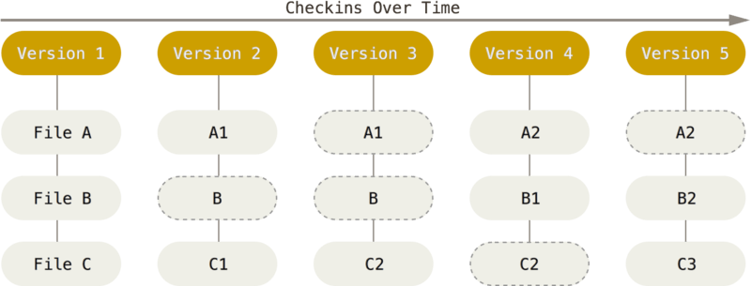
Принцип хранения в Git
Коммит (commit) – набор измененных / добавленных / удаленных файлов, сохраненных вместе единой операцией.
Ветка (branch) – линейный список коммитов (линейная история развития проекта).
Репозиторий – множество веток в виде списков коммитов.

Slide 8
Хэш-функция
Хэш-функция (функция свёртки) — функция, осуществляющая преобразование массива входных данных произвольной длины в (выходную) битовую строку установленной длины, выполняемое определённым алгоритмом.
Git использует алгоритм SHA-1 для реализации хэша, выдающий 20 байтный хэш (40 шестнадцатеричных символов).
Данные произвольного размера
Хэш-функция
(SHA-1)
20 байтный хэш
(ab3574f…)

Slide 9
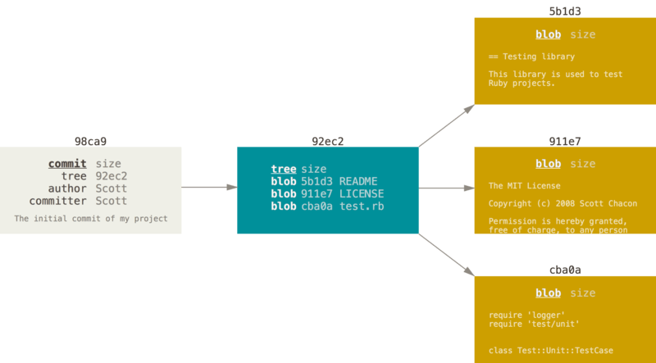
Хранение отдельного коммита

Slide 10
Установка и настройка
Оригинал с сайта https://git-scm.com/
Три хранилища конфигурации:
system ( git/ etc)
global (домашняя папка пользователя ~/)
local (репозиторий – папка .git)
Важные настройки:
user.name
user.email
core.editor
git config --global user.name "Alex"
git config --list

Slide 11
Лабораторная работа 1 Установка и настройка Git
Скачайте и установите текстовый редактор (например Notepad++)
Скачайте и установите Git. При установке Git выберите текстовый редактор.
Запустите Git Bash, выполните команду git --version
Настройте цвета и шрифт в Git Bash
Настройте параметры Git:
git config --global user.name “Your Name“
git config --global user.email “your@email.ru”
Для Windows (опционально): git config --global core.editor notepad
Для Linux & Mac (обязательно): git config --global core.editor nano
Проверка: git config --list

Slide 12
Создание репозитория
git init – пустой репозиторий в рабочей папке (.git)
git clone адрес_оригинал [новое имя]- клонирование существующего.
при клонировании происходит не просто копирование но и настройка связи с удаленным (оригинальным репозиторием)
Протоколы: file:// https:// ssh:// git://
--bare создание «голого» репозитория (без рабочей папки). Полезен на сервере для хранения и обмена коммитами.

Slide 13
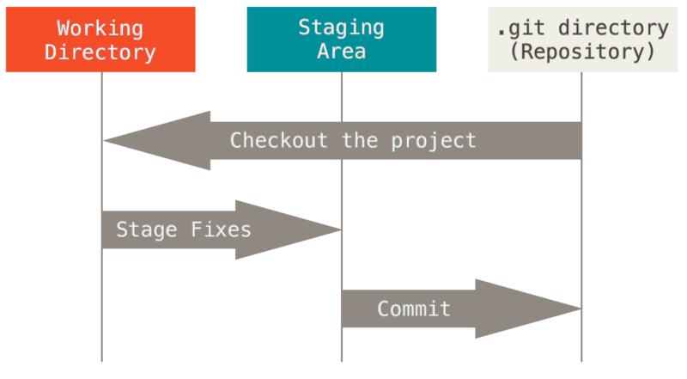
Основные области хранения
можно редактировать только в рабочем каталоге(working dir)!
git checkout *.*
git checkout имя_файла
1шаг: git add
2 шаг: git commit

Slide 14
Лабораторная работа 2.1 Создания проекта, репозитория и коммитов
Создайте папку проекта (c:\users\public\testGit)
В папке проекта создайте пару текстовых файлов
В bash перейдите в папку проекта (cd /c/users/public/testGit)
Проверьте содержимое папки (ls)
Создайте репозиторий (git init)
Добавьте файлы в stage (git add имя_файла)
Проверьте stage (git status)
Создайте коммит (git commit)
Проверьте историю (git log)
Создайте ещё одну-две версии проекта.

Slide 15
Основные команды подготовки и создания коммита
git add файл – добавление нового /модифицированного файла (файлов) в индекс (stage)
git status – проверка состояния (полезно перед коммитом)
git commit – сохранение коммита на основе индекса
-m - указание комментария в строке
-a - включение в индекс всех измененных отслеживаемых файлов (но не новых!)
git commit –am “мой комментарий”
git diff – просмотр изменений
git rm файл – удаление (в т.ч. с диска)
git mv старое_имя новое_имя – переименование (rm + add)
Файл .gitignore для игнорирования git’ом файлов рабочей папке

Slide 16
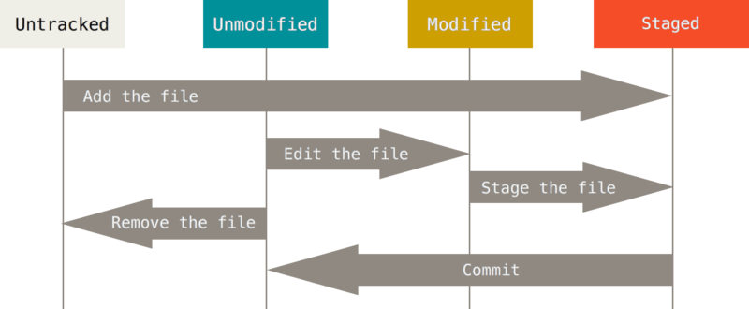
Состояния файлов в рабочем каталоге (с точки зрения Git)

Slide 17
История коммитов – git log
git log – средство просмотра истории в разных вариантах
-p (--patch) – изменения, внесенные коммитом (патчи)
-число – указанное число последних коммитов
--oneline – одна строка на коммит
--stat (--shortstat) – статистика по коммиту
--name-status (--name-only) – список файлов коммита
--pretty=format:”%h - %an” произвольный формат
--since --until (--after --before)– фильтр по дате/времени
--author – фильтр по автору
--grep – поиск по строке комментария
-S – поиск по добавленной/удаленной строке в содержимом
-G – поиск по добавленной/удаленной/измененной строке в содержимом с помощью регулярных выражений
--all – коммита всех веток (иначе только текущей)
--graph – дерево ветвления

Slide 18
Операции отмены изменений
git commit --amend – замена последнего коммита (если что то забыли включить, неверно написали комментарий и т.п.)
git restore --staged файл – удаление изменения из индекса
git restore файл – восстановить измененный в рабочем каталоге файл (изменения потеряются!)
git reset --hard – восстановить весь проект в рабочей папке
git checkout хэш_коммита -- файл или git restore --source= хэш_коммита файл – восстановить файл из коммита

Slide 19
Лабораторная работа 2.2 Работа с коммитами
Создайте коммит (используйте сначала git status и git diff, затем git commit)
Дополните коммит с помощью git commit --amend
Посмотрите историю коммитов в разных вариантах git log
Восстановите отредактированный файл git restore
Удалите файл (git rm)
Переименуйте файл (git mv)
Сохраните коммит

